Slide 1
软件质量保证插图集合
詹聪聪 2020/05/26

Slide 2
修复成本
交付
验收
编码
需求设计
开发进度

Slide 3
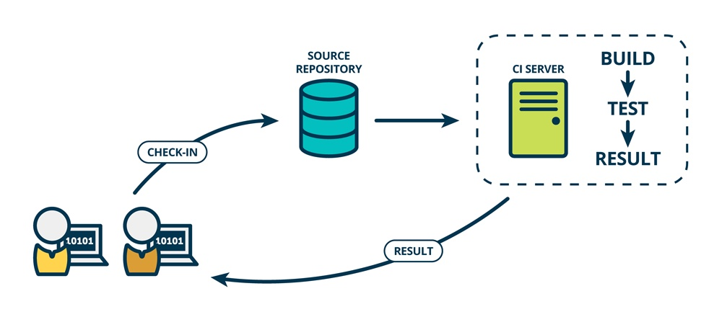
持续集成

Slide 4
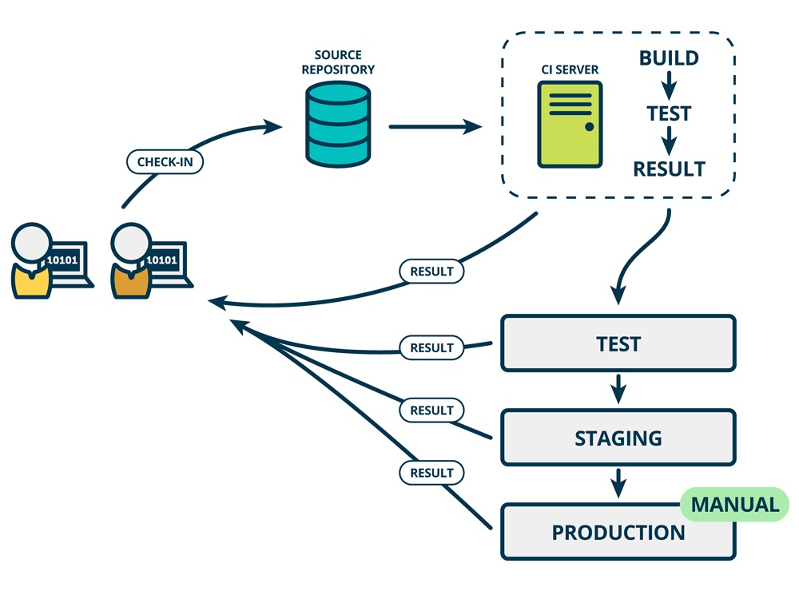
持续交付

Slide 5
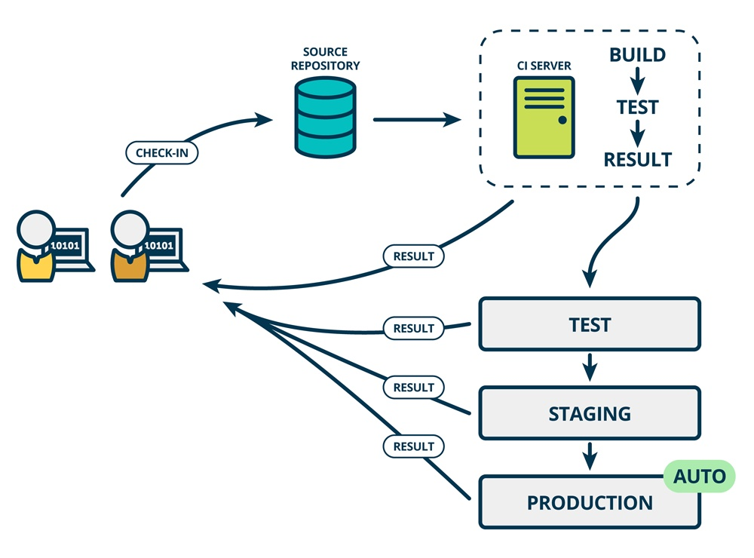
持续部署

Slide 6
游戏客户端
消息处理层
客户端数据
消息接收
消息处理
接口层
接口定义
接口处理
Socket客户端
数据收发
数据封装
数据加密解密
数据压缩解压缩

Slide 7
接口自动化测试
测试用例
测试
逻辑
测试过程
数据
验证
测试
结果
测试
报告
日志
记录
测试
数据
测试
执行
持续
集成
Jenkins

Slide 8
发送的数据包
接收的数据包
头部
头部
报文长度
（4 bytes）
目标服务器ID
（4 bytes）
报文长度
（4 bytes）
接口名称
（8 bytes）
接口名称
（8 bytes）
数据包ID
（4 bytes）
数据包ID
（4 bytes）
状态码
（4 bytes）
包体
包体
报文数据
（长度由报文长度决定）
报文数据
（长度由报文长度决定）

Slide 9
测试系统

Slide 10
